Slide 1


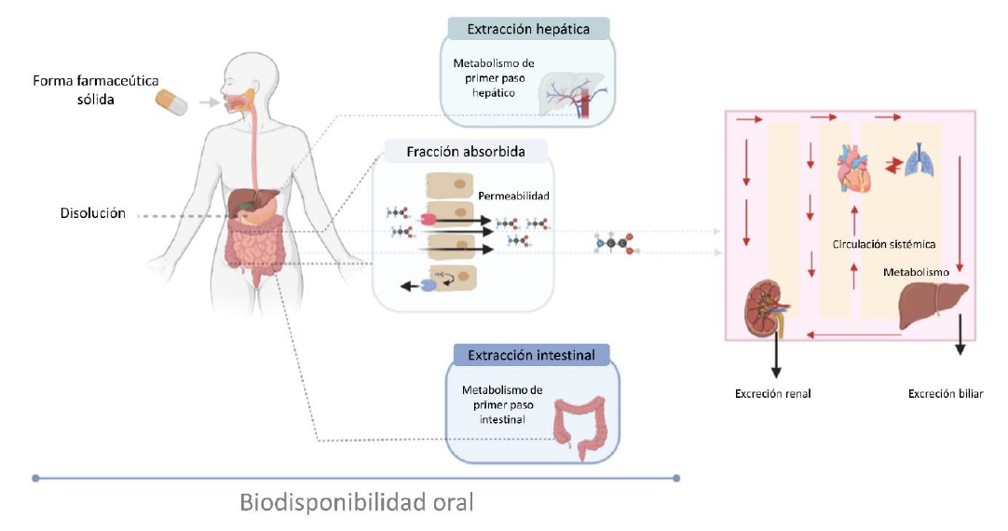
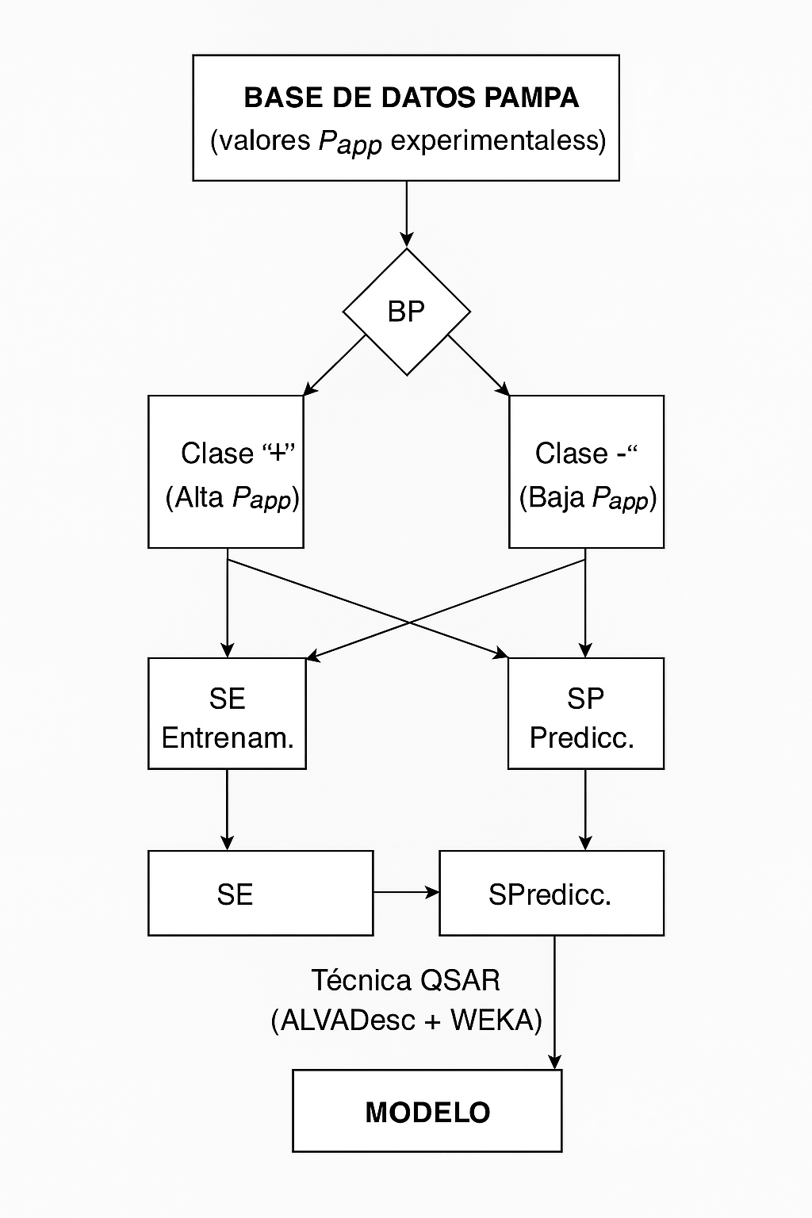
Desarrollo in silico de modelos QSAR-PAMPA basados en Machine Learning para la predicción de la absorción intestinal de nuevos fármacos.
Juan Castillo-Garit^{1,1} Benjamin Vasquez^{1,2}
¹Instituto Universitario de Investigación y Desarrollo Tecnológico de la UTEM., Ignacio Valdivieso 2409, San Joaquín.
bvasquezp@utem.cl
Introducción
La tasa de fracaso en el desarrollo de nuevos fármacos es extremadamente alta: se estima que solo ~10% de los candidatos que llegan a fase clínica son aprobados. Muchos compuestos son abandonados por presentar propiedades farmacocinéticas (ADME) desfavorables. En especial, deficiencias en la absorción oral y permeabilidad intestinal contribuyen notablemente al fracaso preclínico.
El perfil ADME (Absorción, Distribución, Metabolismo, Excreción) describe el destino del fármaco en el organismo. Para fármacos orales, la absorción intestinal (A) es critica, pues determina la fracción de dosis que alcanza la circulación sistémica y, por ende, su biodisponibilidad y eficacia terapéutica. Una baja absorción implica que aun fármacos muy potentes no alcanzaran concentraciones terapéuticas en sangre, es por esto que se considera un ‘’cuello de botella’’ en el desarrollo de fármacos orales. Por tanto, optimizar la ‘A’ de ADME es esencial para el éxito clínico: los modelos de permeabilidad (QSAR/PAMPA) buscan predecir anticipadamente si un compuesto tendrá buena absorción oral.
Métodos de evaluación de permeabilidad intestinal
Tabla 1: Comparación entre métodos de evaluación de permeabilidad intestinal: Caco-2; PAMPA; HIA.
Método | Transporte evaluado | Costo | Tiempo de ensayo | Reproducibilidad | Ventajas | Limitaciones
Caco-2(Monocapa celular) | Pasivo+Activo+Eflujo | Alto | Largo: ~21 días para formar la monocapa celular diferenciada | Moderada: dependiente de protocolos y variabilidad Inter-laboratorio. | Modela bien la barrera intestinal real con uniones estrechas y transportadores; correlaciona bien con absorción in vivo. | Alto costo y tiempo; variabilidad entre cultivos; baja detección temprana de toxicidad celular.
PAMPA(Membrana artificial) | Pasivo: Difusion pasiva; sin transportadores ni metabolismo | Bajo | Corto: Pocas horas y alto troughput | Alta: Membrana definida y estandarizable. | Muy económico y rápido; excelente para screening inicial; alta correlación con difusión pasiva in vivo. | No mide transporte activo ni eflujo; ignora metabolismo; puede subestimar compuestos dependientes de transportadores
HIA(Absorción humana) | Pasivo+Activo: Considera todos los mecanismos de absorción en humanos | Muy alto | Muy largo: Ensayos clínicos o in vivo | Baja: Alta variabilidad biológica entre sujetos y laboratorios. | Medida real de fracción absorbida en humanos; incluye factores fisiológicos integrales. | Altísimo costo y tiempo; baja disponibilidad de datos; procedimientos éticamente complejos; no es adecuado para cribado masivo.
Tabla 2: Tabla comparativa de modelos QSAR recientes basados en PAMPA
Estudio (Año) | Algoritmo/Modelo | Base de datos (n) | Descriptores clave | R²
Jensen et al. (2020) | Random Forest, PLS | ~500–600 compuestos PAMPA curados | logP, PSA, volumen mol., H-bond | R² ≈ 0.82
Pham-The et al. (2013) | Ensamble MLR + PLS + SVM | ~400–500 compuestos PAMPA | Dragon, VolSurf, logP | R² ≈ 0.80
Sun et al. (2017) | MLR (benchmarking) | ~200–300 compuestos PAMPA/HIA | logP, TPSA, biofarmacéuticos | R² ≈ 0.75
Hou et al. (2021) | SVM optimizado | ~300 compuestos PAMPA nuevos | logP, PSA, MW, índices topológicos | R² ≈ 0.81
Fig 1. Componentes de biodisponibilidad oral: fracción absorbida, extracción intestinal y hepatica
Esta tabla resume ejemplos recientes de modelos QSAR construidos específicamente con datos experimentales PAMPA, destacando el tipo de algoritmo utilizado, el tamaño de la base de datos y el R² como principal parámetro de ajuste. Los valores de R², superiores a 0.75 en todos los casos, confirman la capacidad de correlación y la utilidad de PAMPA como base experimental confiable para estimar la permeabilidad intestinal pasiva de nuevos compuestos orales.
Metodología
LA BD se construyó recopilando datos experimentales de permeabilidad PAMPA de la literatura.
La BD fue curada (eliminando duplicados, compuestos con estructuras inconexas, Hidrógenos faltantes etc.
Se calcularon los descriptores moleculares empleando el programa AlvaDesc
Se dividió la BD en Serie de Entrenamiento y Serie de predicción como se muestra en el Fig 2
Se empleo el programa Weka para desarrollar los modelos de Machine learning
Conclusiones
La combinación de ensayos in vitro rápidos (como PAMPA) con modelado QSAR/ML permite anticipar la permeabilidad intestinal pasiva de candidatos orales en etapas tempranas. Los modelos desarrollados facilitan identificar compuestos con alta probabilidad de absorción suficiente, guiando la optimización de moléculas. Estas herramientas in silico complementan los métodos tradicionales (Caco-2, HIA) y ayudan a reducir costes y fallo en fases posteriores.
Actualmente, el proyecto se encuentra en fase de generación y validación de los modelos QSAR basados en PAMPA utilizando la BD curada con herramientas como AlvaDesc y WEKA para asegurar la robustez predictiva, como paso clave para predecir la absorción intestinal de nuevos fármacos.
Fig. 2 Clasificación, validación y construcción del modelo QSAR basado en datos PAMPA
Referencias
[1] Jensen, J. H., et al. (2020). Highly Predictive and Interpretable Models for PAMPA Permeability. Journal of Medicinal Chemistry, 63(6), 2770–2782.
[2] Hou, T., Xu, X., & Pan, W. (2021). Recent advances in the prediction of oral drug absorption using PAMPA. Expert Opinion on Drug Metabolism & Toxicology, 17(5), 537–550.
[3] Kansy, M., Senner, F., & Gubernator, K. (1998). Physicochemical high throughput screening: Parallel artificial membrane permeation assay in the description of passive absorption processes. Journal of Medicinal Chemistry, 41(7), 1007–1010.
[4] Tropsha, A. (2010). Best practices for QSAR model development, validation, and exploitation. Molecular Informatics, 29(6–7), 476–488.

